Slide 1
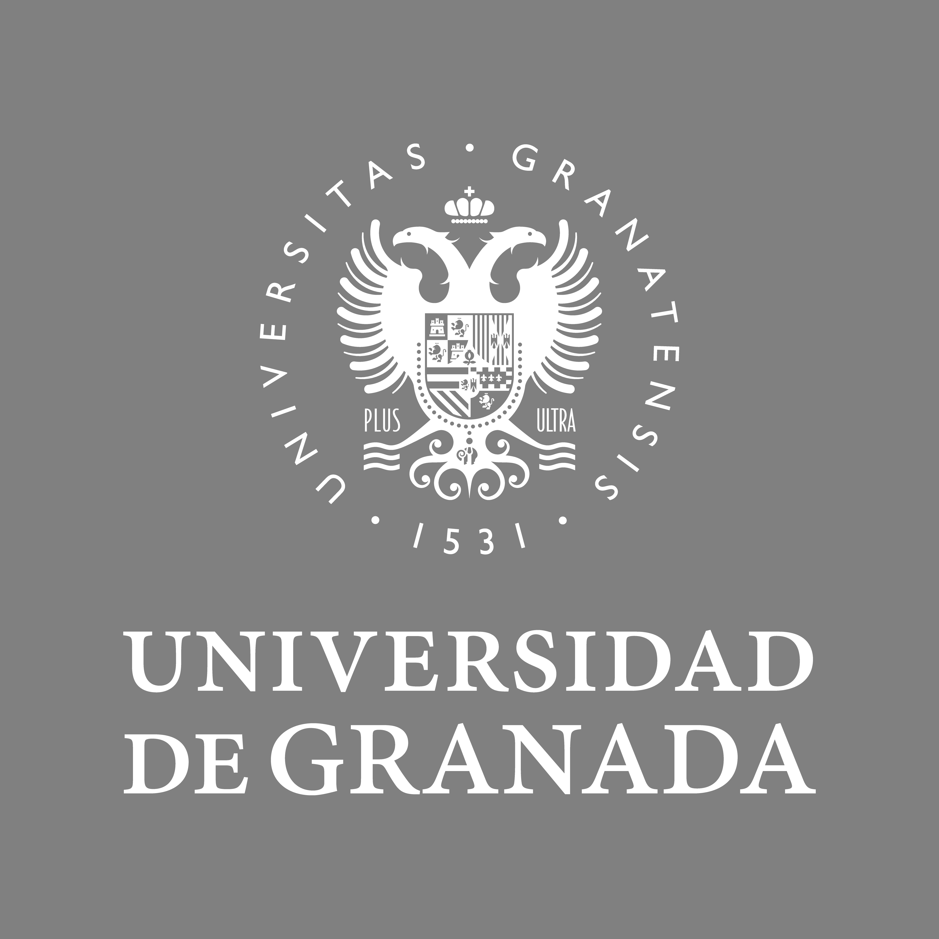
I Jornada de (d)Efecto Pasillo
Facultad de Ciencias, 15 junio 2018 #DefectoPasillo
II Plan de Promoción de la Investigación
Notes:
Drag Picture and Send to Back

Slide 2
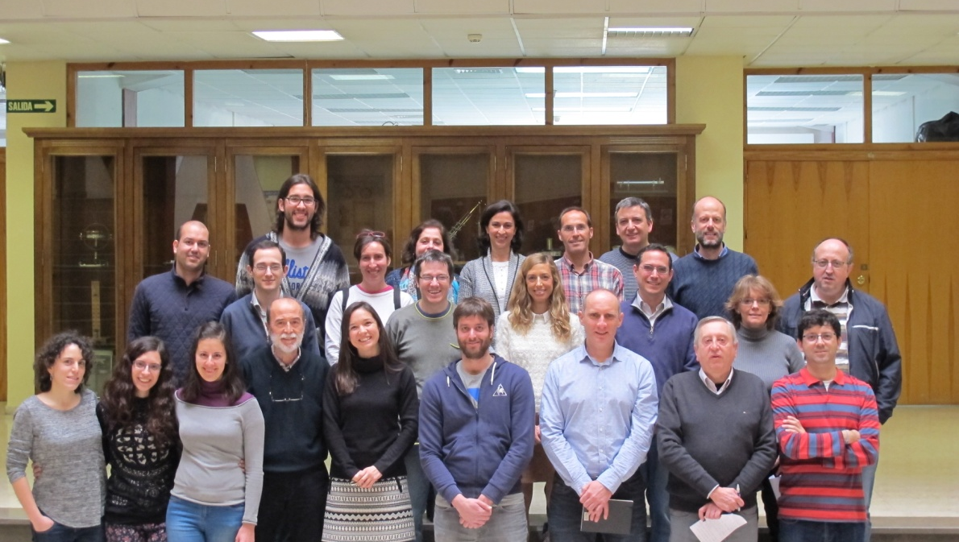

FÍSICA DE FLUIDOS Y BIOCOLOIDES (FQM-115)
DEPARTAMENTO DE FÍSICA APLICADA
http://biocol.ugr.es
DESCRIPCIÓN
Desarrollamos investigación multidisciplinar básica y aplicada en Ciencia de Coloides e Interfases.
Trabajamos en las siguientes líneas de investigación:
Síntesis, funcionalización y caracterización coloidal de:
Nanopartículas poliméricas para transporte de biomoléculas.
Nanoemulsiones para transporte de fármacos hidrofóbicos.
Especificidad iónica en coloides e interfases.
Propiedades fisicoquímicas de complejos liposoma-ADN de interés biotecnológico.
Nanogeles. Simulación. Actividad interfacial.
Fluidos no-Newtonianos. Reología y tribología. Coloides magnéticos.
Física de interfases fluidas.
Dispersión de luz: difusión y formación de estructuras.
Física de superficies.
ajodar@ugr.es
Interfaces, Protein and drug (anticancer) nanocarriers, Colloidal aggregation, Wetting, Rheology, Colloidal stability, Magnetism, Food colloids, Bioadhesion
Jornadas (d)Efecto Pasillo Facultad de Ciencias

Slide 3
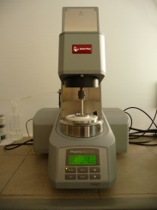
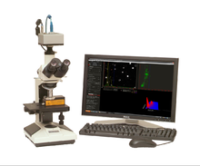
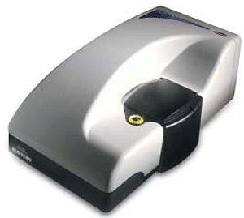
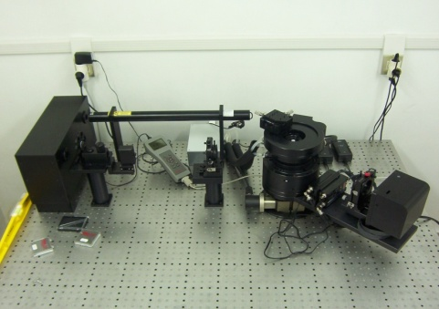
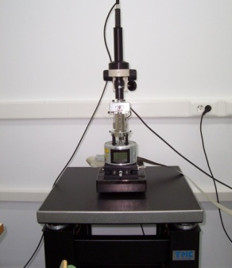
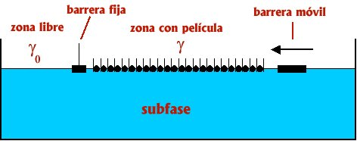
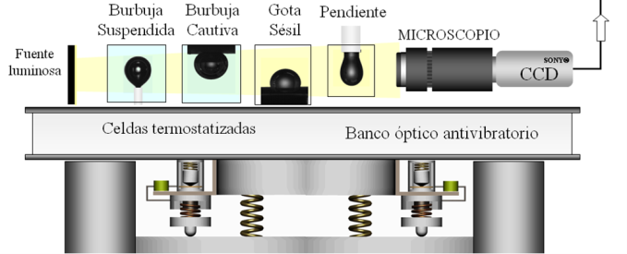
FÍSICA DE FLUIDOS Y BIOCOLOIDES
¿Qué sabemos hacer?
En las siguientes páginas se describen brevemente las distintas líneas de investigación del grupo
¿Qué equipos podemos compartir?
Rheology
Hydrodynamic diameter
Electrophoretic mobility
3D-Dynamic and Static Light Scattering
Hydrodynamic diameter (NTA)
Disponemos de infraestructura e instrumentación comercial y diseñada ad hoc:
Ángulo de contacto
Tensión superficial y reología interfacial
Espectroscopía de fotocorrelación
Electroforesis
Análisis de trayectoria de nanopartículas (NTA)
Tribología
Reología
Balanza de Langmuir
También tenemos experiencia en teoría (teoría del Gradiente, ecuaciones integro-diferenciales) y en simulación (dinámica Browniana, técnicas Montecarlo, dinámica rotacional estocástica).
AFM
Langmuir Film Balance
Surface tension.
Interfacial rheology
Jornadas (d)Efecto Pasillo Facultad de Ciencias

Slide 4

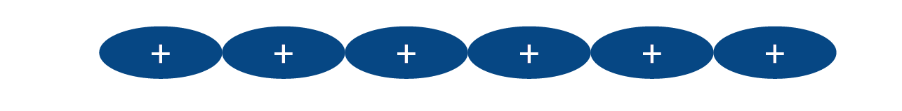
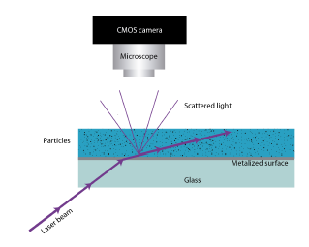
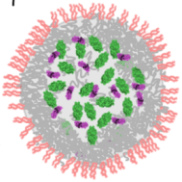
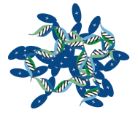
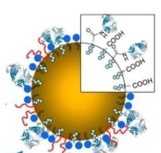
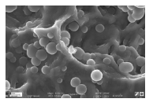
Sistemas coloidales con aplicación en Nanotecnología y Nanomedicina
¿Qué sabemos hacer?
Formular nuevos sistemas coloidales biocompatibles y efectivos en aplicaciones biotecnológicas o biomédicas y relacionar sus propiedades físico-químicas (tamaño, estructura, propiedades eléctricas, estabilidad coloidal) con su efectividad.
Nanopartículas de PLGA
Encapsulación de biomoléculas
hidrofílicas con propiedades
terapéuticas
Poliplejos
Compactación de
ADN
Nanoemulsiones
de aceite de oliva para
transporte de fármaco hidrofóbico anticancerígeno
Exosomas
d
Nanoparticle Tracking
Analysis
(NTA)
Jornadas (d)Efecto Pasillo Facultad de Ciencias

Slide 5
Sistemas coloidales con aplicación en Nanotecnología y Nanomedicina
¿En qué estoy interesado en colaborar?
Grupos que dispongan de materiales (polímeros) novedosos con los que formular transportadores de biomoléculas de interés.
Investigadores:
Ana Belén Jódar: ajodar@ugr.es
José Manuel Peula: jmpeula@uma.es
Teresa del Castillo: tdelcastillo@ugr.es
Antonio Martín: amartinr@ugr.es
Juan Luis Ortega: jlortega@ugr.es
Colaboraciones:
Dr. Galindo, Dpto. de Estomatología, UGR
Dr. Santoyo, Dpto. Química Orgánica, UGR
Dr. Salto, Dpto. de Bioquímica y Biología Molecular II , UGR.
Dr. Marchal, Dpto. de Anatomía y Embriología Humana, (IBIMER), UGR.
Jornadas (d)Efecto Pasillo Facultad de Ciencias

Slide 6







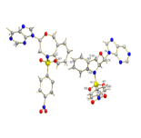
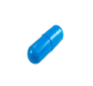







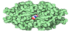
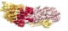


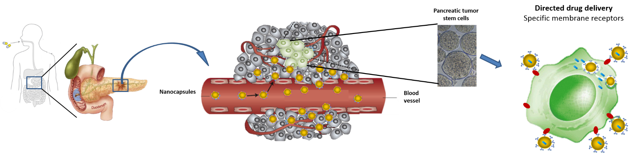
NANOCÁPSULAS “INTELIGENTES”
SMART OLIVE-OIL NANOCAPSULES FOR ORAL DELIVERY OF DRUGS AGAINST PANCREATIC CANCER STEM CELLS (STEMNANOMAT)
¿Qué sabemos hacer?
DRUG-MEMBRANE INTERACTIONS
Olive oil
Olive oil
Olive oil
Olive oil
Olive oil
OTG
MEGA -10
HSA
Lectins
Hyaluronic acid
Chitosan
Antibody
INTERFACIAL BEHAVIOR: DIGESTION PHENOMENON
UPTAKE CANCER CELLS
Jornadas (d)Efecto Pasillo Facultad de Ciencias

Slide 7
NANOCÁPSULAS “INTELIGENTES”
SMART OLIVE-OIL NANOCAPSULES FOR ORAL DELIVERY OF DRUGS AGAINST PANCREATIC CANCER STEM CELLS (STEMNANOMAT)
¿En qué estoy interesado en colaborar?
Grupos que trabajen en nanomedicina (nanotransportadores de fármacos) y agentes tensioactivos con aplicaciones en biomedicina.
Grupos que necesiten solubilización en agua de compuestos hidrofóbicos mediante encapsulación en nanopartículas.
Investigadores:
María José Gálvez: mjgalvez@ugr.es
Julia Maldonado: julia@ugr.es
Francisco Galisteo: galisteo@ugr.es
José Manuel Peula: jmpeula@uma.es
Teresa del Castillo: tdelcastillo@ugr.es
Colaboraciones:
Dr. Parra, Dpto. Química Orgánica
Dra. Vílchez, Dpto. Parasitología, UGR.
Dr. Marchal, Dpto. de Anatomía y Embriología Humana, (IBIMER), UGR.
Jornadas (d)Efecto Pasillo Facultad de Ciencias

Slide 8
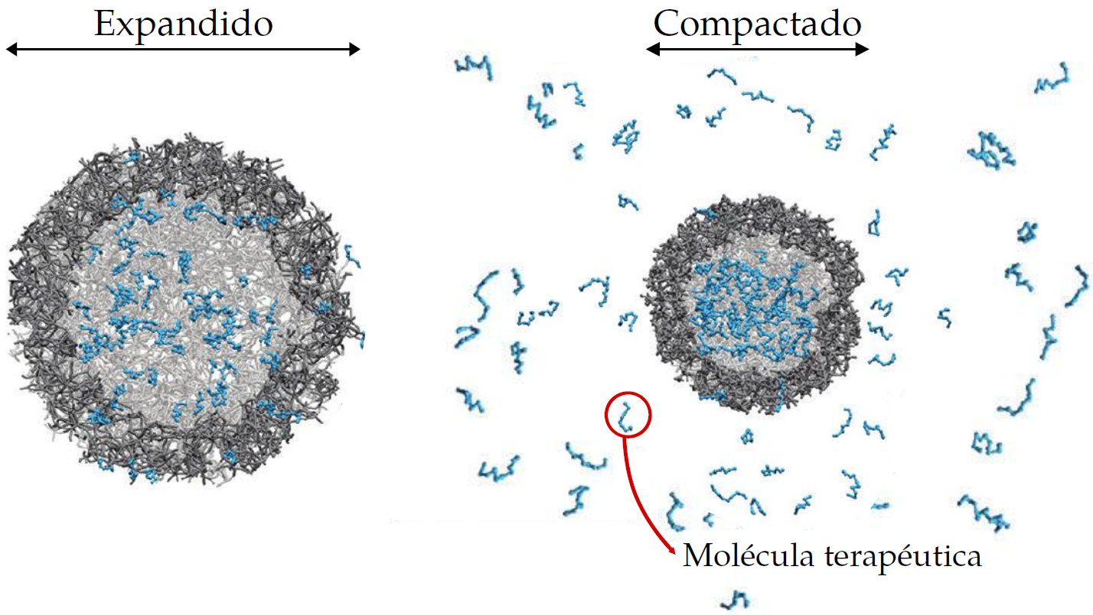
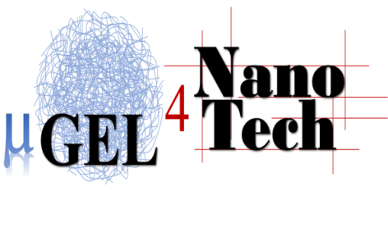
Interacciones y propiedades colectivas de sistemas de materia blanda basados en microgeles de interés en nanotecnología
¿Qué sabemos hacer?
TEORÍA, SIMULACIONES Y EXPERIMENTOS DE SISTEMAS FORMADOS POR MICROGELES CARGADOS SENSIBLES A LA TEMPERATURA (interacciones, propiedades Físico-Estadísticas, estructura microscópica, adsorción de biomoléculas, material genético, estudio de las propiedades físicas y de sus implicaciones en aplicaciones Biomédicas)
Jornadas (d)Efecto Pasillo Facultad de Ciencias

Slide 9
Interacciones y propiedades colectivas de sistemas de materia blanda basados en microgeles de interés en nanotecnología
¿En qué estoy interesado en colaborar?
Grupos que tengan técnicas para caracterizar nuestros sistemas y que no estén disponibles en nuestro grupo.
Grupos de Físico-Química que hagan experimentos con nanopartículas y/o realicen simulaciones atomísticas mediante GROMACS o similar.
Investigadores:
Arturo Moncho: moncho@ugr.es
Alberto Martín: almartin@ugr.es
Jornadas (d)Efecto Pasillo Facultad de Ciencias

Slide 10
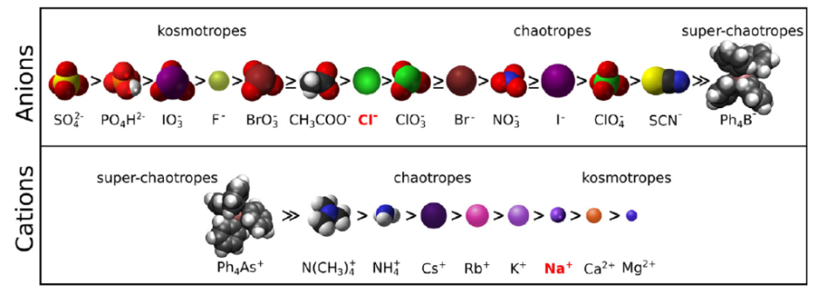
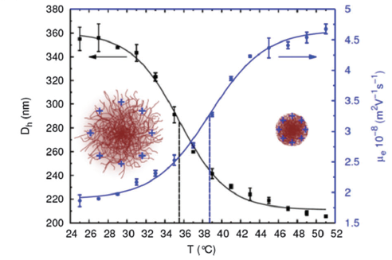
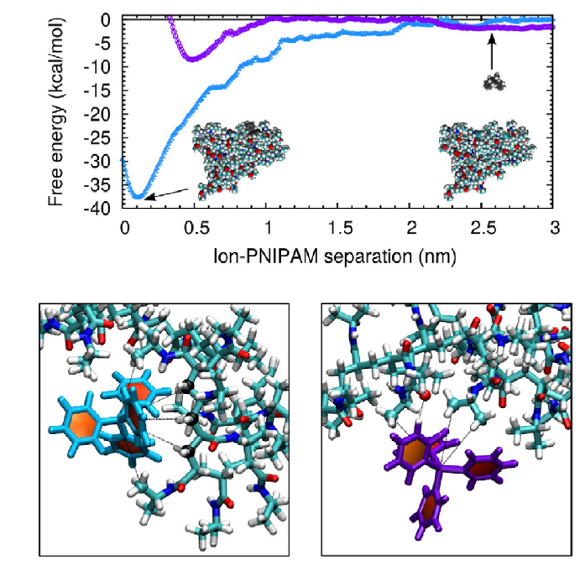
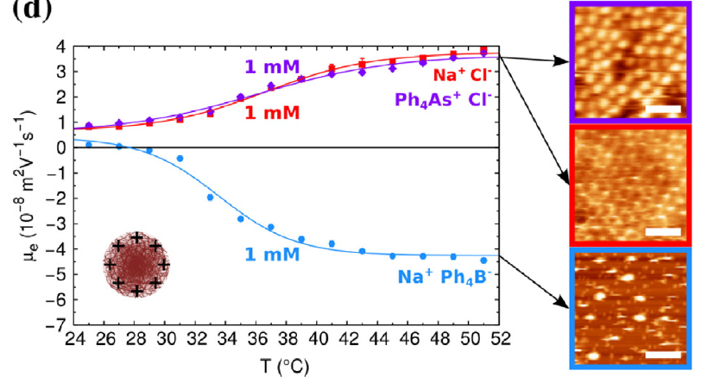
MICROGELES: Especificidad iónica o Efectos Hofmeister
¿Qué sabemos hacer?
Experimental Results
Molecular Dynamic Simulations Results
Jornadas (d)Efecto Pasillo Facultad de Ciencias

Slide 11
MICROGELES: Especificidad iónica o Efectos Hofmeister
¿En qué estoy interesado en colaborar?
Grupos que tengan conocimiento a nivel teórico y de simulación a escala molecular del comportamiento del agua.
Grupos con dispositivos capaces de detectar interacciones a distancias nanométricas.
Investigadores:
Delfina Bastos: dbastos@ugr.es
Colaboraciones:
Dr. Drummond. Centro de Investigación Paul Pascal (CRPP). Unidad Mixta CNRS-Universidad de Burdeos
Dr. Faraudo. Instituto de Ciencia de Materiales de Barcelona (ICMAB). CSIC. Bellaterra, Barcelona.
Jornadas (d)Efecto Pasillo Facultad de Ciencias

Slide 12
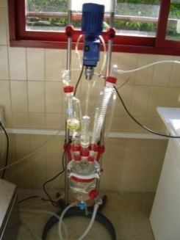
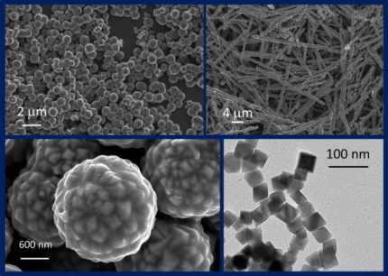
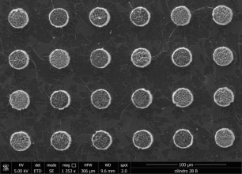
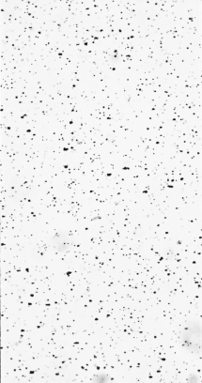
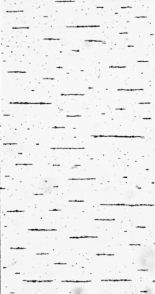
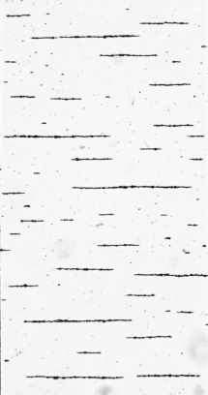
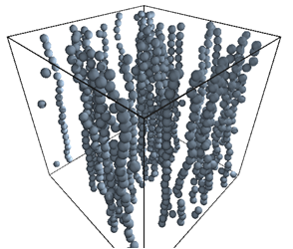
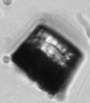
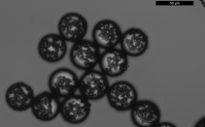
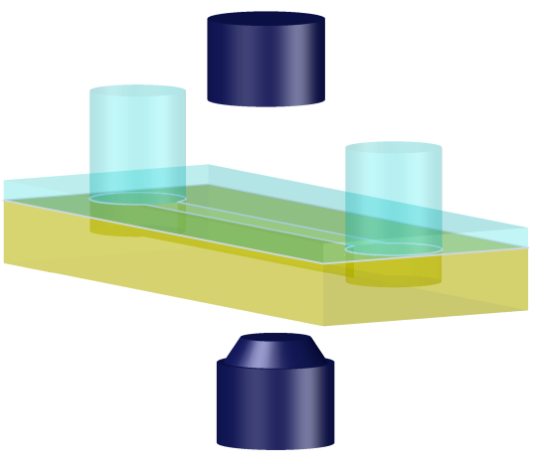

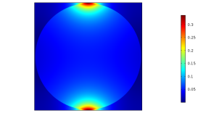
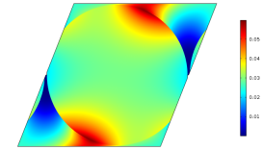

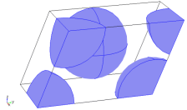
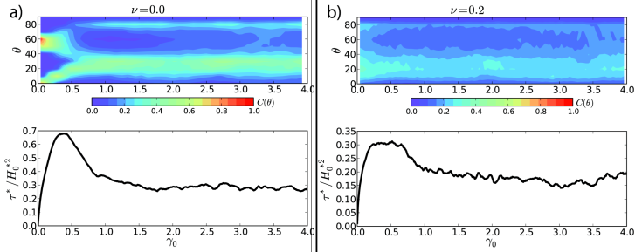
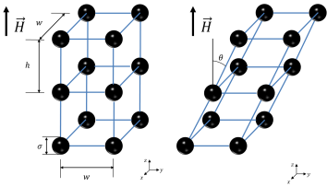
FLUIDOS NO-NEWTONIANOS - REOLOGÍA – COLOIDES MAGNÉTICOS
¿Qué sabemos hacer?
SIMULACIONES Y TEORÍA
FABRICACIÓN DE NANOPARTÍCULAS
ATRACCION
55⁰
MICRO-FLUIDICA Y MACRO-REOLOGÍA
REPULSION
Light source
Transición de fase
REPULSION
Inlet
Outlet
Glass
Slide
1 mm
ATRACCION
3 mm
Solid
10×
Objective
PDMS
Microchannel
Liquid
Comparación: experimentos – teoría - simulaciones
Reometría
Modelado estructural
Simulación dinámica molecular
Jornadas (d)Efecto Pasillo Facultad de Ciencias

Slide 13
FLUIDOS NO-NEWTONIANOS - REOLOGÍA – COLOIDES MAGNÉTICOS
¿En qué estoy interesado en colaborar?
Grupos con interés en aplicaciones medioambientales, de ingeniería civil y biomédicas de sistemas coloidales magnéticos: retirada de contaminantes, estructuras antisísmicas, liberación controlada de fármacos, hipertermia magnética, etc…
Grupos con experiencia en el manejo de técnicas de caracterización mecánica (Reológica) y tribológica de materiales a pequeña y gran escala: AFM, SFA, DMA, etc…
Grupos con experiencia en teoría y simulación de sistemas arrestados, vidrios coloidales, geles y pastas: simulaciones dinámicas moleculares, Montecarlo, FEM, etc…
Grupos con experiencia en síntesis y caracterización de nanopartículas magnéticas.
Investigadores doctores:
Juan de Vicente: jvicente@ugr.es
Roque Hidalgo: rhidalgo@ugr.es
Wagner Rosa: wagner@ugr.es
Rasmita Sahoo: rasmitaphy@gmail.com
Keshvad Shahrivar: kshahrivar@ugr.es
Javier Tajuelo: jtajuelo@ugr.es
Fernando Vereda: fvereda@ugr.es
Stefania Nardecchia: stefanianardecchia@yahoo.it
Investigadores no doctores:
Martin Cvek (Invitado): cvek@utb.cz
Óscar Martínez (Contr): omcano@gmail.com
Jose Morillas (FPU): jmorillas@ugr.es
Elisa Ortigosa-Moya (FPI): eortigosa@ugr.es
Matthew Terkel (FPI): mbterkel@gmail.com
Jornadas (d)Efecto Pasillo Facultad de Ciencias

Slide 14
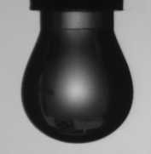

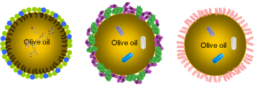
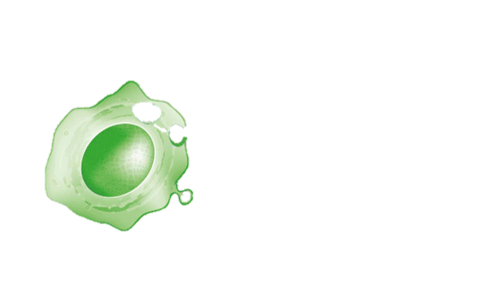
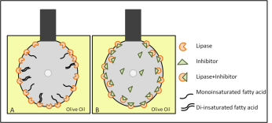
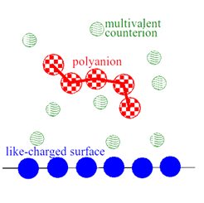
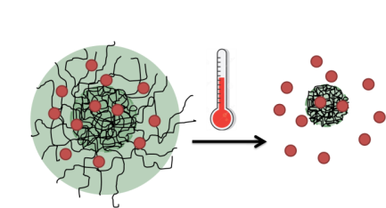

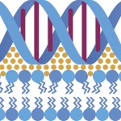
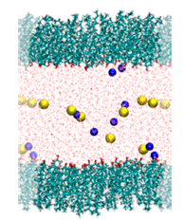
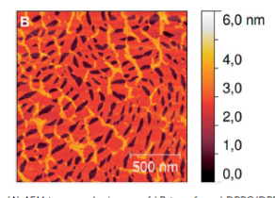





FLUID INTERFACES
¿Qué sabemos hacer?
In-vitro digestion studies
STEMNANOMAT
Food allergy
Lipolysis
Nanocapsules
Directed drug delivery
Membranes
Lipid monolayers
Gene therapy
DNA complexation
Hydrogels
µGEL4NanoTech
Foams and emulsions
Jornadas (d)Efecto Pasillo Facultad de Ciencias

Slide 15
FLUID INTERFACES
¿En qué estoy interesado en colaborar?
Grupos que tengan Turbiscan (o similar)
Investigadores:
Julia Maldonado: julia@ugr.es
Miguel Cabrerizo: macabre@ugr.es
María José Gálvez: mjgalvez@ugr.es
Teresa del Castillo : tdelcastillo@ugr.es
Alberto Martín: almartin@ugr.es
Francisco Galisteo: galisteo@ugr.es
Colaboraciones:
Dra. Maqueda, Dpto. Microbiología
Jornadas (d)Efecto Pasillo Facultad de Ciencias

Slide 16





Dispersión de Luz: Difusión y formación de estructuras
¿Qué sabemos hacer?
Jornadas (d)Efecto Pasillo Facultad de Ciencias

Slide 17
Dispersión de Luz: Difusión y formación de estructuras
¿En qué estoy interesado en colaborar?
Grupos que trabajen en la caracterización y estudio teórico-experimental de nanopartículas.
Investigadores:
José Callejas: jcalleja@ugr.es
María Tirado: mtirado@ugr.es
Artur Schmitt: schmitt@ugr.es
Jornadas (d)Efecto Pasillo Facultad de Ciencias

